Slide 1
CHÀO MỪNG TẤT CẢ CÁC EM ĐẾN VỚI MÔN TOÁN!

Slide 2
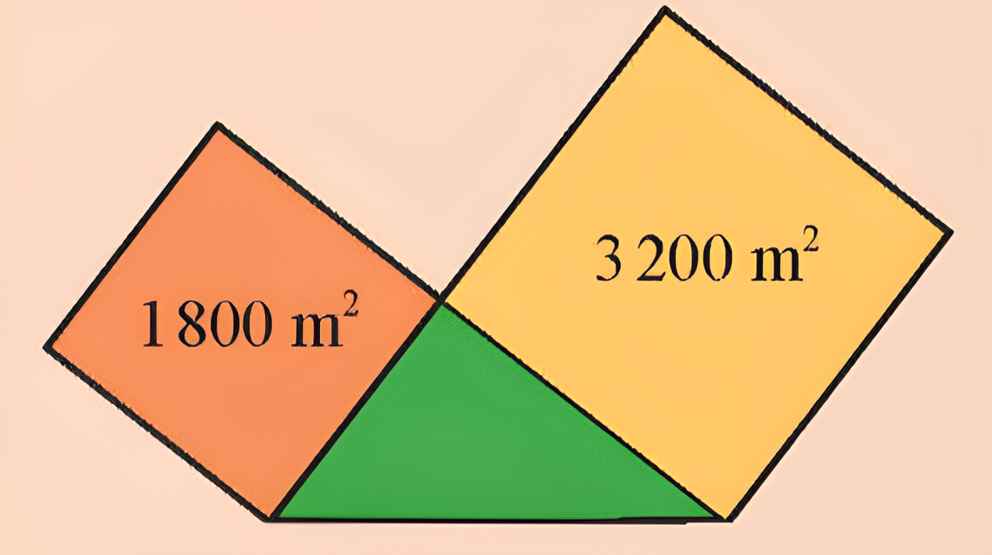
KHỞI ĐỘNG
Một khu đất hình tam giác vuông tiếp giáp với hai thửa ruộng hình vuông có diện tích như hình bên.
Khu đất hình tam giác vuông có chu vi bằng chu vi thửa ruộng bé không? Kiểm tra bằng cách nào?

Slide 3
CHƯƠNG 3. CĂN THỨC
BÀI 4. BIẾN ĐỔI ĐƠN GIẢN BIỂU THỨC CHỨA CĂN THỨC BẬC HAI

Slide 4
NỘI DUNG BÀI HỌC
1
Trục căn thức ở mẫu
Rút gọn biểu thức chứa căn thức bậc hai
2

Slide 5
1. TRỤC CĂN THỨC Ở MẪU

Slide 6
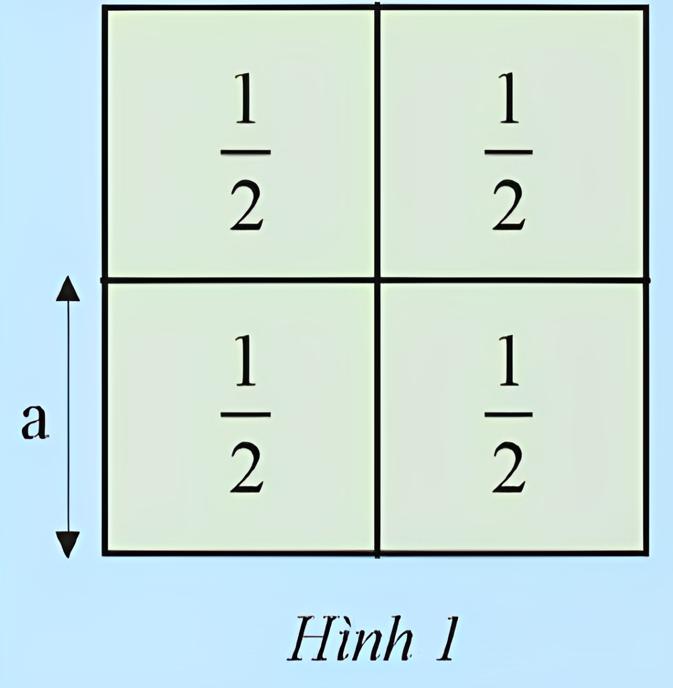
$$\text{H}\text{Đ}\text{KP}\text{1. }\text{B}\text{ố}\text{n}\text{ ô }\text{c}\text{ử}\text{a} \text{h}\text{ì}\text{nh} \text{vu}\text{ô}\text{ng} \text{di}\text{ệ}\text{n} \text{t}\text{í}\text{ch} \frac{1}{2} m^{2} \text{gh}\text{é}\text{p} \text{th}\text{à}\text{nh}$$
cửa sổ như Hình 1.
a) Hai bạn An và Mai tính độ dài cạnh $a$ (m) của mỗi ô cửa.
$$\text{An}: a=\frac{1}{\sqrt{2}} \text{Mai}: a=\frac{\sqrt{2}}{2}$$
Kết quả của mỗi bạn có đúng không? Giải thích.
b) Biết rằng $\sqrt{2}≈1,4142.$ Không dùng máy tính cầm tay, hai bạn tìm giá trị gần đúng của độ dài mỗi ô cửa.
$$\text{An}: a=\frac{1}{\sqrt{2}}≈1:1,4142=… \text{Mai}: a=\frac{\sqrt{2}}{2}≈1,4142:2=…$$
Theo em, bạn nào sẽ tìm ra đáp số nhanh hơn?

Slide 7
Giải:
$$\text{a}\text{) }\text{C}\text{á}\text{ch}\text{ 1:} \text{Di}\text{ệ}\text{n} \text{t}\text{í}\text{ch} \text{c}\text{ủ}\text{a} \text{m}\text{ộ}\text{t}\text{ ô }\text{c}\text{ử}\text{a} \text{s}\text{ổ }\text{l}\text{à} \frac{1}{2}\text{m}\text{2}$$
$$\text{Độ }\text{d}\text{à}\text{i} \text{c}\text{ạ}\text{nh} \text{c}\text{ủ}\text{a} \text{m}\text{ộ}\text{t}\text{ ô }\text{c}\text{ử}\text{a} \text{s}\text{ổ }\text{l}\text{à} a=\sqrt{\frac{1}{2}}=\frac{1}{\sqrt{2}}$$
$$\text{C}\text{á}\text{ch}\text{ 2: }\text{Di}\text{ệ}\text{n} \text{t}\text{í}\text{ch} \text{c}\text{ủ}\text{a} \text{c}\text{ả }\text{c}\text{ử}\text{a} \text{s}\text{ổ }\text{l}\text{à} \frac{1}{2}×4=2 \text{m}\text{2}$$
Độ dài cạnh của cửa sổ là $\sqrt{2}$
$$\text{Độ }\text{d}\text{à}\text{i} \text{c}\text{ạ}\text{nh} \text{c}\text{ủ}\text{a} \text{m}\text{ộ}\text{t}\text{ ô }\text{c}\text{ử}\text{a} \text{s}\text{ổ }\text{l}\text{à} a=\frac{\sqrt{2}}{2}$$
Vậy kết quả của hai bạn đều đúng.
b) Cách của bạn Mai sẽ tìm đáp số dễ dàng và nhanh hơn.

Slide 8
Tổng quát
$$\text{V}\text{ớ}\text{i} \text{bi}\text{ể}\text{u} \text{th}\text{ứ}\text{c} \frac{\sqrt{a}}{\sqrt{b}} \left(a≥0,b>0\right)\text{, }\text{ta} \text{bi}\text{ế}\text{n}\text{ đổ}\text{i}\text{:}$$
$$\frac{\sqrt{a}}{\sqrt{b}}=\frac{\sqrt{a}.\sqrt{b}}{\sqrt{b}.\sqrt{b}}=\frac{\sqrt{ab}}{b}$$

Slide 9
Ví dụ 1. Trục căn thức ở mẫu các biểu thức sau:
$$\text{a}\text{) }\frac{\sqrt{2}}{\sqrt{5}} \text{b}\text{) }\frac{3}{2\sqrt{6}} \text{c}\text{)}−\frac{4\sqrt{3}}{\sqrt{2}}$$
Giải:
$$\text{a}\text{) }\frac{\sqrt{2}}{\sqrt{5}}=\frac{\sqrt{2}.\sqrt{5}}{\sqrt{5}.\sqrt{5}}=\frac{\sqrt{10}}{5}$$
$$\text{b}\text{) }\frac{3}{2\sqrt{6}}=\frac{3.\sqrt{6}}{2\sqrt{6}.\sqrt{6}}=\frac{3\sqrt{6}}{2.6}=\frac{\sqrt{6}}{4}$$
$$\text{c}\text{)}−\frac{4\sqrt{3}}{\sqrt{2}}=−\frac{4\sqrt{3}.\sqrt{2}}{\sqrt{2}.\sqrt{2}}=−\frac{4\sqrt{6}}{2}=−2\sqrt{6}$$

Slide 10
Chú ý
Với số thực $a$ không âm và số thực $b$ dương, ta thường biến đổi
$$\sqrt{\frac{a}{b}}=\frac{\sqrt{a}}{\sqrt{b}}=\frac{\sqrt{a}.\sqrt{b}}{\sqrt{b}.\sqrt{b}}=\frac{\sqrt{ab}}{b} \text{ho}\text{ặ}\text{c} \sqrt{\frac{a}{b}}=\frac{\sqrt{ab}}{\sqrt{b^{2}}}=\frac{\sqrt{ab}}{\sqrt{b^{2}}}=\frac{\sqrt{ab}}{b}$$
để khử mẫu của biểu thức dưới dấu căn.
Tổng quát hơn, với hai biểu thức $A$ và $B$ thỏa mãn $AB≥0, B≠0$, ta có:
$$\sqrt{\frac{A}{B}}=\sqrt{\frac{AB}{B^{2}}}=\frac{\sqrt{AB}}{\sqrt{B^{2}}}=\frac{\sqrt{AB}}{|B|}$$

Slide 11
Ví dụ 2. Khử mẫu của biểu thức lấy căn:
$$\text{a}\text{) }\sqrt{\frac{3}{5}} \text{b}\text{)}\sqrt{\frac{2a}{3b}} \text{v}\text{ớ}\text{i} ab>0$$
Giải:
$$\text{a}\text{) }\sqrt{\frac{3}{5}}=\sqrt{\frac{3.5}{5.5}}=\frac{\sqrt{15}}{\sqrt{5^{2}}}=\frac{\sqrt{15}}{5}$$
$$\text{b}\text{)}\sqrt{\frac{2a}{3b}}=\sqrt{\frac{2a.3b}{3b.3b}}=\frac{\sqrt{6ab}}{\sqrt{{(3b)}^{2}}}=\frac{\sqrt{6ab}}{3\left|b\right|}$$

Slide 12
Ví dụ 3. Trục căn thức ở mẫu các biểu thức sau:
$$\text{a}\text{) }\frac{4}{\sqrt{3}−1} \text{b}\text{) }\frac{2}{\sqrt{5}+\sqrt{3}}$$
Giải:
$$\text{a}\text{) }\frac{4}{\sqrt{3}−1}=\frac{4\left(\sqrt{3}+1\right)}{\left(\sqrt{3}−1\right)\left(\sqrt{3}+1\right)}=\frac{4\left(\sqrt{3}+1\right)}{{\left(\sqrt{3}\right)}^{2}−1}=\frac{4\left(\sqrt{3}+1\right)}{3−1}=2\sqrt{3}+2$$
$$\text{b}\text{) }\frac{2}{\sqrt{5}+\sqrt{3}}=\frac{2\left(\sqrt{5}−\sqrt{3}\right)}{\left(\sqrt{5}+\sqrt{3}\right)\left(\sqrt{5}−\sqrt{3}\right)}=\frac{2\left(\sqrt{5}−\sqrt{3}\right)}{{\left(\sqrt{5}\right)}^{2}−{\left(\sqrt{3}\right)}^{2}}=\frac{2\left(\sqrt{5}−\sqrt{3}\right)}{5−3}=\sqrt{5}−\sqrt{3}$$

Slide 13
Ghi nhớ
$$\text{a}\text{) }\text{V}\text{ớ}\text{i} \text{hai} \text{bi}\text{ể}\text{u} \text{th}\text{ứ}\text{c} A, B \text{m}\text{à }B>0\text{, }\text{ta} \text{c}\text{ó} \frac{A}{\sqrt{B}}=\frac{A\sqrt{B}}{B}$$
b) Với các biểu thức $A,B,C$ mà $A≥0$ và $A≠B^{2}$, ta có:
$$\frac{C}{\sqrt{A}+B}=\frac{C(\sqrt{A}−B)}{A−B^{2}}; \frac{C}{\sqrt{A}−B}=\frac{C(\sqrt{A}+B)}{A−B^{2} }$$
c) Với các biểu thức $A,B,C$ mà $A≥0, B≥0$ và $A≠B$, ta có:
$$\frac{C}{\sqrt{A}+\sqrt{B}}=\frac{C(\sqrt{A}−\sqrt{B})}{A−B}; \frac{C}{\sqrt{A}−\sqrt{B}}=\frac{C(\sqrt{A}+\sqrt{B})}{A−B}$$

Slide 14
Ví dụ 4. Trục căn thức ở mẫu các biểu thức sau:
$$\text{a}\text{) }\frac{1}{\sqrt{x}−3} \text{v}\text{ớ}\text{i} x≥0 \text{v}\text{à }x≠9 \text{b}\text{) }\frac{\sqrt{x}}{2\sqrt{x}+\sqrt{y}} \text{v}\text{ớ}\text{i} x>0,y>0,y≠4x$$
Giải:
$$\text{a}\text{) }\frac{1}{\sqrt{x}−3}=\frac{\sqrt{x}+3}{\left(\sqrt{x}−3\right)\left(\sqrt{x}+3\right)}=\frac{\sqrt{x}+3}{x−9}$$
$$\text{b}\text{) }\frac{\sqrt{x}}{2\sqrt{x}+\sqrt{y}}=\frac{\sqrt{x}\left(2\sqrt{x}−\sqrt{y}\right)}{\left(2\sqrt{x}+\sqrt{y}\right)\left(2\sqrt{x}−\sqrt{y}\right)}=\frac{2x−\sqrt{xy}}{4x−y}$$

Slide 15
Thực hành 1
Trục căn thức ở mẫu các biểu thức sau:
$$\text{a}\text{)} \frac{\sqrt{7}}{\sqrt{3}}$$
$$=\frac{\sqrt{7}.\sqrt{3}}{\sqrt{3}.\sqrt{3}}=\frac{\sqrt{21}}{3}$$
$$\text{b}\text{)}−\frac{10}{3\sqrt{5}}$$
$$=−\frac{10\sqrt{5}}{3\sqrt{5}.\sqrt{5}}=−\frac{10\sqrt{5}}{3.5}=−\frac{2\sqrt{5}}{3}$$
$$\text{c}\text{)} \frac{2\sqrt{2}}{\sqrt{40}}$$
$$=\frac{2\sqrt{2}}{\sqrt{4.2.5}}=\frac{2\sqrt{2}}{2\sqrt{2}.\sqrt{5}}=\frac{\sqrt{5}}{\sqrt{5}.\sqrt{5}}=\frac{\sqrt{5}}{5}$$
$$\text{d}\text{)} \frac{\sqrt{2}}{\sqrt{5}−\sqrt{2}}$$
$$=\frac{\sqrt{2}(\sqrt{5}+\sqrt{2})}{5−2}=\frac{\sqrt{10}+2}{3}$$

Slide 16
Thực hành 2
Khử mẫu của biểu thức lấy căn:
$$\text{a}\text{)}\sqrt{\frac{11}{6}}$$
$$=\sqrt{\frac{11.6}{6^{2}}}=\frac{\sqrt{66}}{6}$$
$$\text{c}\text{)} 4x\sqrt{\frac{3}{4xy}}\text{v}\text{ớ}\text{i} x>0,y>0$$
$$=4x\sqrt{\frac{3xy}{4{\left(xy\right)}^{2}}}=4x\frac{\sqrt{3xy}}{2xy}$$
$$=\frac{2\sqrt{3xy}}{y}$$
$$\text{b}\text{)} a\sqrt{\frac{2}{5a}} \text{v}\text{ớ}\text{i} a>0$$
$$=a\sqrt{\frac{2.5a}{{\left(5a\right)}^{2}}}=\frac{a\sqrt{10a}}{5a}=\frac{\sqrt{10a}}{5}$$

Slide 17
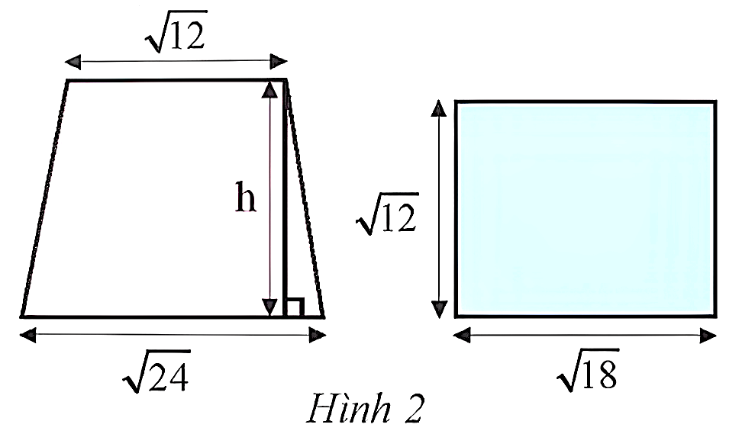
Biết rằng hình thang và hình chữ nhật ở Hình 2 có diện tích bằng nhau. Tính chiều cao $h$ của hình thang.
Vận dụng 1
Giải:
Diện tích hình chữ nhật là: $\sqrt{12}.\sqrt{18}$
$$\text{Di}\text{ệ}\text{n} \text{t}\text{í}\text{ch} \text{h}\text{ì}\text{nh} \text{thang} \text{l}\text{à:} \frac{1}{2}\left(\sqrt{24}+\sqrt{12}\right).h$$
Vì diện tích của hai hình bằng nhau nên ta có:
$$h=\frac{\sqrt{12}.\sqrt{18}}{\frac{1}{2}(\sqrt{24}+\sqrt{12})}=\frac{2\sqrt{3}.3\sqrt{2}}{\frac{1}{2}(2\sqrt{6}+2\sqrt{3})}=\frac{6\sqrt{2}}{\sqrt{2}+1}=\frac{6\sqrt{2}(\sqrt{2}−1)}{2−1}=6(2−\sqrt{2})$$

Slide 18
2. RÚT GỌN BIỂU THỨC CHỨA CĂN THỨC
BẬC HAI

Slide 19
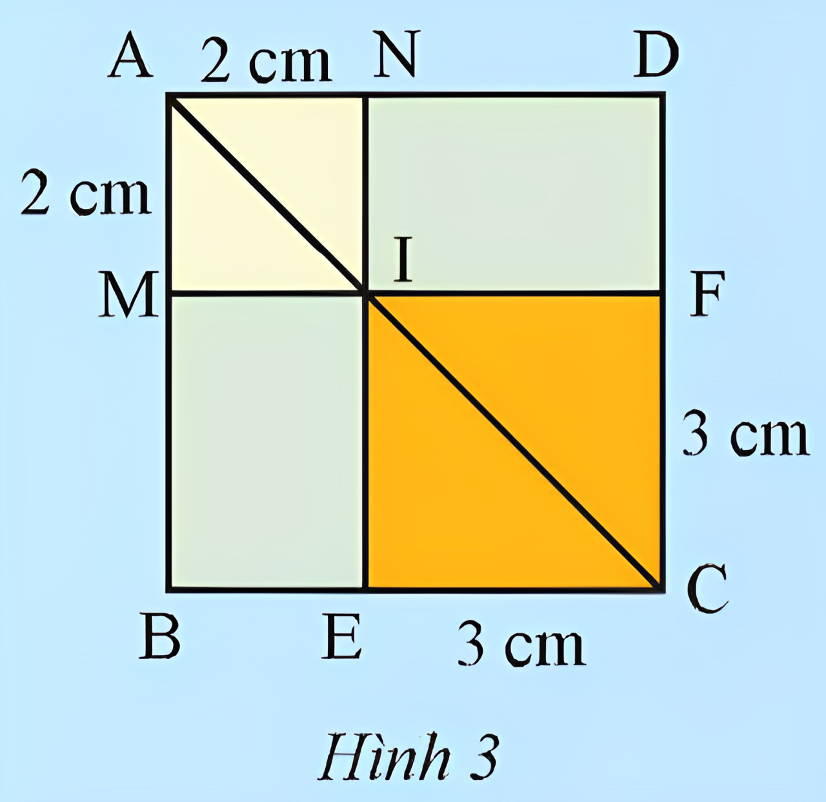
$\text{H}\text{Đ}\text{KP}\text{2.}$ Hình vuông $ABCD$ được chia thành hai hình vuông và hai hình chữ nhật như Hình 3.
a) Tính độ dài đường chéo của hai hình vuông $AMIN$ và $CEIF$.
b) Tính độ dài đường chéo của hình vuông $ABCD$ theo hai cách khác nhau.
Giải:
a) $AI=\sqrt{2AN^{2}}=\sqrt{{2.2}^{2}}=2\sqrt{2}$ (cm); $IC=\sqrt{2EC^{2}}=\sqrt{{2.3}^{2}}=3\sqrt{2}$ (cm)
b) Cách 1: $AD=AN+EC=2+3=5$ (cm); $AC=\sqrt{2AD^{2}}=\sqrt{{2.5}^{2}}=5\sqrt{2}$ (cm)
Cách 2: $AC=AI+IC=2\sqrt{2}+3\sqrt{2}=\left(2+3\right)\sqrt{2}=5\sqrt{2}$ (cm)

Slide 20
Ta rút gọn biểu thức $P=\sqrt{8}+\sqrt{18}$ như sau:
$$P=2\sqrt{2}+3\sqrt{2}$$
$=(2+3)\sqrt{2}$
$=5\sqrt{2}$
Để rút gọn biểu thức chứa căn thức bậc hai, ta thường cần vận dụng thích hợp các tính chất (giao hoán, kết hợp, phân phối) của các phép tính, quy tắc về thứ tự thực hiện phép tính và các phép biến đổi đã biết.
đưa thừa số ra ngoài dấu căn
tính chất phân phối của phép nhân đối với phép cộng

Slide 21
Ví dụ 5. Rút gọn các biểu thức sau:
$$\text{a}\text{) }\sqrt{24}−4\sqrt{6} \text{b}\text{)} \sqrt{12}+\sqrt{27}−\sqrt{48} \text{c}\text{) }\left(\sqrt{8}+\sqrt{3}\right)\sqrt{6}$$
Giải:
$$\text{a}\text{) }\sqrt{24}−4\sqrt{6}=\sqrt{2^{2}.6}−4\sqrt{6}=2\sqrt{6}−4\sqrt{6}=\left(2−4\right)\sqrt{6}=−2\sqrt{6}$$
$$\text{b}\text{)} \sqrt{12}+\sqrt{27}−\sqrt{48}=\sqrt{2^{2}.3}+\sqrt{3^{2}.3}−\sqrt{4^{2}.3}=2\sqrt{3}+3\sqrt{3}−4\sqrt{3}$$
$=\left(2+3−4\right)\sqrt{3}=\sqrt{3}$
$$\text{c}\text{) }\left(\sqrt{8}+\sqrt{3}\right)\sqrt{6}=\sqrt{8}.\sqrt{6}+\sqrt{3}.\sqrt{6}=\sqrt{8.6}+\sqrt{3.6}=\sqrt{4^{2}.3}+\sqrt{3^{2}.2}=4\sqrt{3}+3\sqrt{2}$$

Slide 22
Ví dụ 6. Rút gọn các biểu thức sau:
$$\text{a}\text{) }\sqrt{9a}+\sqrt{\frac{a}{4}}−a\sqrt{\frac{4}{a}}+\frac{1}{2a}\sqrt{a^{3}} \text{v}\text{ớ}\text{i} a>0; \text{b}\text{)} \frac{1+a\sqrt{a}}{1+\sqrt{a}} \text{v}\text{ớ}\text{i} a≥0$$
Giải:
$$\text{a}\text{) }\sqrt{9a}+\sqrt{\frac{a}{4}}−a\sqrt{\frac{4}{a}}+\frac{1}{2a}\sqrt{a^{3}}=3\sqrt{a}+\frac{\sqrt{a}}{2}−a\sqrt{\frac{4a}{a^{2}}}+\frac{1}{2a}\sqrt{a^{2}.a}$$
$$=3\sqrt{a}+\frac{\sqrt{a}}{2}−2\sqrt{a}+\frac{1}{2}\sqrt{a}=2\sqrt{a}$$
$$\text{b}\text{)} \frac{1+a\sqrt{a}}{1+\sqrt{a}}=\frac{1+{\left(\sqrt{a}\right)}^{3}}{1+\sqrt{a}}=\frac{\left(1+\sqrt{a}\right)\left(1−\sqrt{a}+a\right)}{1+\sqrt{a}}=1−\sqrt{a}+a$$

Slide 23
Thực hành 3
Rút gọn các biểu thức sau:
a) $\sqrt{20}−\sqrt{5}$
$$=\sqrt{2^{2}.5}−\sqrt{5}=2\sqrt{5}−\sqrt{5}=\sqrt{5}$$
$$\text{b}\text{)} \sqrt{32}−\sqrt{18}+\frac{4}{\sqrt{2}}$$
$$=\sqrt{4^{2}.2}−\sqrt{3^{2}.2}+\frac{4\sqrt{2}}{2}=4\sqrt{2}−3\sqrt{2}+2\sqrt{2}=3\sqrt{3}$$
$$=2\sqrt{2}−2\sqrt{5}−\sqrt{10}.\sqrt{2}+\sqrt{10}.\sqrt{5}$$
$=2\sqrt{2}−2\sqrt{5}−2\sqrt{5}+5\sqrt{2}=7\sqrt{2}−4\sqrt{5}$.
c) $\left(2−\sqrt{10}\right)\left(\sqrt{2}−\sqrt{5}\right)$

Slide 24
Thực hành 4
Rút gọn các biểu thức sau:
$$\text{a}\text{)} \frac{2}{3}\sqrt{9x^{3}}+4x\sqrt{\frac{x}{4}}−x^{2}\sqrt{\frac{1}{x}} \text{v}\text{ớ}\text{i} x>0$$
$$\text{b}\text{) }\frac{a^{2}−5}{a+\sqrt{5}} \text{v}\text{ớ}\text{i} a≠−\sqrt{5}$$
$$=\frac{2}{3}.3\sqrt{x^{2}.x}+4x.\frac{\sqrt{x}}{2}−x^{2}.\sqrt{\frac{x}{x^{2}}}$$
$$=2x\sqrt{x}+2x\sqrt{x}−x\sqrt{x}$$
$$=3x\sqrt{x} (x>0)$$
$$=\frac{a^{2}−{\left(\sqrt{5}\right)}^{2} }{a+\sqrt{5}}$$
$$=\frac{(a+\sqrt{5})(a−\sqrt{5})}{a+\sqrt{5}}$$
$$=a−\sqrt{5}$$

Slide 25
Vận dụng 2
Trả lời câu hỏi trong Hoạt động khởi động (trang 52).
Giải:
Cạnh của thửa ruộng bé:
$a=\sqrt{1800}=\sqrt{3^{2}.{2.10}^{2}}=30\sqrt{2}$(m)
Cạnh của thửa ruộng lớn:
$b=\sqrt{3200}=\sqrt{4^{2}.{2.10}^{2}}=40\sqrt{2}$ (m)
Chu vi của thửa ruộng bé:
$p=4a=4.30\sqrt{2}=120\sqrt{2}$ (m)

Slide 26
Vận dụng 2
Trả lời câu hỏi trong Hoạt động khởi động (trang 52).
Giải:
Cạnh huyền của khu đất hình tam giác vuông:
$$c=\sqrt{a^{2}+b^{2}}=\sqrt{1800+3200}=\sqrt{5000}$$
$=\sqrt{5^{2}.{2.10}^{2}}=50\sqrt{2}$ (m)
Chu vi của khu đất này là: $p^{′}=a+b+c$
$=30\sqrt{2}+40\sqrt{2}+50\sqrt{2}=120\sqrt{2}$ (m)
Vậy $p=p′$.

Slide 27
LUYỆN TẬP

Slide 28
TRÒ CHƠI
NÔNG TRẠI VUI VẺ

Slide 29
Notes:
GV bấm vào hình các loại quả để mở câu hỏi. GV bấm mũi tên để kết thúc trò chơi.

Slide 30
$$\text{C}\text{â}\text{u}\text{ 1.} \text{Th}\text{ự}\text{c} \text{hi}\text{ệ}\text{n} \text{ph}\text{é}\text{p} \text{t}\text{í}\text{nh} \text{sau}\text{:} 2\sqrt{\frac{3}{20}}+\sqrt{\frac{1}{60}}−\sqrt{\frac{1}{15}}$$
A. 6$\sqrt{15}$
$$\text{B}\text{.} \frac{1}{6}\sqrt{15}$$
$$\text{B}\text{.} \frac{1}{6}\sqrt{15}$$
C. $3\sqrt{15}$
$$\text{D}\text{.} \frac{1}{3}\sqrt{15}$$
Notes:
GV bấm mũi tên để trở lại slide chọn câu hỏi.

Slide 31
$$\text{C}\text{â}\text{u}\text{ 2}\text{. }\text{Tr}\text{ụ}\text{c} \text{c}\text{ă}\text{n} \text{th}\text{ứ}\text{c}\text{ ở }\text{m}\text{ẫ}\text{u} \text{bi}\text{ể}\text{u} \text{th}\text{ứ}\text{c} \text{sau}\text{: }\frac{3}{\sqrt{5}−\sqrt{2}}$$
A. $\sqrt{5}+\sqrt{2}$
$$\text{B}\text{. }\sqrt{5}−\sqrt{2}$$
A. $\sqrt{5}+\sqrt{2}$
C. $\sqrt{5}−2$
$$\text{D}\text{. }\sqrt{5}+2$$
Notes:
GV bấm mũi tên để trở lại slide chọn câu hỏi.

Slide 32
$$\text{C}\text{â}\text{u}\text{ 3.} \text{Kh}\text{ử }\text{m}\text{ẫ}\text{u} \text{c}\text{ủ}\text{a} \text{bi}\text{ể}\text{u} \text{th}\text{ứ}\text{c} \text{l}\text{ấ}\text{y} \text{c}\text{ă}\text{n} \text{sau}\text{: }\sqrt{\frac{3}{50}}$$
$$\text{A}\text{.}\frac{\sqrt{6}}{5}$$
$$\text{B}\text{. }\frac{\sqrt{15}}{6}$$
C. $\sqrt{150}$
$$\text{D}\text{. }\frac{\sqrt{6}}{10}$$
$$\text{D}\text{. }\frac{\sqrt{6}}{10}$$
Notes:
GV bấm mũi tên để trở lại slide chọn câu hỏi.

Slide 33
$$\text{C}\text{â}\text{u}\text{ 4.} \text{Tr}\text{ụ}\text{c} \text{c}\text{ă}\text{n} \text{th}\text{ứ}\text{c}\text{ ở }\text{m}\text{ẫ}\text{u}\text{ : }\frac{a+b−2\sqrt{ab}}{\sqrt{a}−\sqrt{b}}$$
$$\text{A}\text{. }\sqrt{a}+\sqrt{b}$$
$$\text{B}\text{. }a−b$$
C. $\sqrt{a}−\sqrt{b}$
C. $\sqrt{a}−\sqrt{b}$
$$\text{D}\text{. }a+b$$
Notes:
GV bấm mũi tên để trở lại slide chọn câu hỏi.

Slide 34
$$\text{C}\text{â}\text{u}\text{ 5.} \text{R}\text{ú}\text{t} \text{g}\text{ọ}\text{n} \text{bi}\text{ể}\text{u} \text{th}\text{ứ}\text{c} \text{sau}\text{:}$$
$$A=\left(\frac{\sqrt{x}}{\sqrt{x}+2}−\frac{\sqrt{x}+2}{\sqrt{x}−2}+\frac{5\sqrt{x}+5}{x−4}\right):\frac{\sqrt{x}}{x−4}$$
$$\text{A}\text{. }\frac{1−\sqrt{x}}{\sqrt{x}}$$
$$\text{A}\text{. }\frac{1−\sqrt{x}}{\sqrt{x}}$$
$$\text{B}\text{. }\frac{\sqrt{x}}{\sqrt{x}+2}$$
$$\text{C}\text{.}\frac{1}{\sqrt{x}}$$
$$\text{D}\text{. }\frac{\sqrt{x}+2}{\sqrt{x}}$$
Notes:
GV bấm mũi tên để trở lại slide chọn câu hỏi.

Slide 35
Trò chơi kết thúc, mời các em cùng chuyển sang nội dung tiếp theo!

Slide 36
Bài 1 (SGK-tr56) Trục căn thức ở mẫu các biểu thức sau:
$$\text{a}\text{)} \frac{2\sqrt{5}}{\sqrt{2}}$$
$$=\frac{2\sqrt{5}.\sqrt{2}}{{\left(\sqrt{2}\right)}^{2}}=\frac{2\sqrt{10}}{2}=\sqrt{10}$$
$$\text{b}\text{)} \frac{10}{3\sqrt{5}}$$
$$=\frac{10\sqrt{5}}{3.{\left(\sqrt{5}\right)}^{2}}=\frac{10\sqrt{5}}{3.5}=\frac{2\sqrt{5}}{3}$$
$$\text{c}\text{)}−\frac{3\sqrt{a}}{\sqrt{12a}} \text{v}\text{ớ}\text{i} a>0$$
$$=−\frac{3\sqrt{a}}{\sqrt{2^{2}.3a}}=−\frac{3\sqrt{a}}{2\sqrt{3}.\sqrt{a}}=−\frac{\sqrt{3}}{2}$$

Slide 37
Bài 2 (SGK-tr56) Khử mẫu của biểu thức lấy căn:
$$\text{a}\text{)}\sqrt{\frac{4}{7}}$$
$$=\sqrt{\frac{2^{2}.7}{7^{2}}}=\frac{\sqrt{2^{2}.7}}{\sqrt{7^{2}}}=\frac{2\sqrt{7}}{7}$$
$$\text{b}\text{)}\sqrt{\frac{5}{24}}$$
$$=\sqrt{\frac{5}{2^{2}.6}}=\sqrt{\frac{5.6}{2^{2}.6^{2}}}=\frac{\sqrt{30}}{\sqrt{2^{2}.6^{2}}}=\frac{\sqrt{30}}{2.6}=\frac{\sqrt{30}}{12}$$
$$\text{c}\text{)}\sqrt{\frac{2}{3a^{3}}} \text{v}\text{ớ}\text{i} a>0$$
$$\text{d}\text{)} 2ab\sqrt{\frac{a^{2}}{2b} }\text{v}\text{ớ}\text{i} a<0, b>0$$
$$=2ab. \sqrt{\frac{a^{2}.2b}{2^{2}.b^{2}}}=2ab.\frac{\sqrt{a^{2}.2b}}{\sqrt{2^{2}.b^{2}}}=2ab.\frac{−a\sqrt{2b}}{2b}$$
$$=−a^{2}\sqrt{2b}$$
$$=\sqrt{\frac{2a}{3a^{4}}}=\sqrt{\frac{2.3a}{9a^{4}}}=\frac{\sqrt{6a}}{\sqrt{3^{2}.a^{4}}}$$
$$=\frac{\sqrt{6a}}{3a^{2}}$$

Slide 38
Bài 3 (SGK-tr56) Trục căn thức ở mẫu các biểu thức sau:
$$\text{a}\text{)} \frac{4}{\sqrt{13}−3}$$
$$=\frac{4(\sqrt{13}+3)}{(\sqrt{13}−3)(\sqrt{13}+3)}=\frac{4(\sqrt{13}+3)}{13−9}=3+\sqrt{13}$$
$$\text{b}\text{)} \frac{10}{5+2\sqrt{5}}$$
$$=\frac{10(5−2\sqrt{5})}{(5+2\sqrt{5})(5−2\sqrt{5})}=\frac{10(5−2\sqrt{5})}{25−20}=10−4\sqrt{5}$$
$$\text{c}\text{) }\frac{\sqrt{a}−\sqrt{b}}{\sqrt{a}+\sqrt{b}} \text{v}\text{ớ}\text{i} a>0,b>0,a≠b$$
$$=\frac{{\left(\sqrt{a}−\sqrt{b}\right)}^{2}}{(\sqrt{a}+\sqrt{b})(\sqrt{a}−\sqrt{b})}=\frac{a+b−2\sqrt{ab}}{a−b}$$

Slide 39
Bài 4 (SGK-tr56) Rút gọn các biểu thức sau:
a) $2\sqrt{3}−\sqrt{27}$
$$=2\sqrt{3}−\sqrt{9.3}=2\sqrt{3}−3\sqrt{3}=− \sqrt{3}$$
b) $\sqrt{45}−\sqrt{20}+\sqrt{5}$
$$=\sqrt{9.5}−\sqrt{4.5}+\sqrt{5}=3\sqrt{5}−2\sqrt{5}+\sqrt{5}=2\sqrt{5}$$
$$\text{c}\text{)} \sqrt{64a}−\sqrt{18}−a\sqrt{\frac{9}{a}}+\sqrt{50} \text{v}\text{ớ}\text{i} a>0$$
$$=8\sqrt{a}−3\sqrt{2}−a.\frac{\sqrt{9}}{\sqrt{a}}+5\sqrt{2}= 8\sqrt{a}+2\sqrt{2}−a.\frac{\sqrt{9a}}{a}= 8\sqrt{a}+2\sqrt{2}−\sqrt{9a}$$
$$= 8\sqrt{a}+2\sqrt{2}−3\sqrt{a}= 5\sqrt{a}+2\sqrt{2}$$

Slide 40
Bài 5 (SGK-tr56) Tính:
$$\text{a}\text{)}\left(\sqrt{\frac{4}{3}}+\sqrt{3}\right)\sqrt{6}$$
$$=\sqrt{6}.\sqrt{\frac{4}{3}}+ \sqrt{3}.\sqrt{6}=\sqrt{\frac{24}{3}}+ \sqrt{18}=\sqrt{8}+3\sqrt{2}=2\sqrt{2}+3\sqrt{2}=5\sqrt{2}$$
$$=\sqrt{\frac{18}{6}}+ \sqrt{\frac{27.8}{2}}=\sqrt{3}+\sqrt{27.4}=\sqrt{3}+\sqrt{3.9.4}=\sqrt{3}+3.2.\sqrt{3}= 7\sqrt{3}$$
$$\text{b}\text{)} \sqrt{18} :\sqrt{6}+\sqrt{8}.\sqrt{\frac{27}{2}}$$
c) ${\left(1−2\sqrt{5}\right)}^{2}$
$$=1^{2}−2.2.\sqrt{5}+{\left(2\sqrt{5}\right)}^{2}=1−4\sqrt{5}+4.5=1+20−4\sqrt{5}=21−4\sqrt{5}$$

Slide 41
Bài 6 (SGK-tr56) Chứng minh rằng:
$$\text{a}\text{) }\frac{a\sqrt{b}−b\sqrt{a}}{\sqrt{ab}} :\frac{1}{\sqrt{a}+ \sqrt{b}}=a−b \text{v}\text{ớ}\text{i} a>0,b>0$$
Giải:
Ta có:
$$\frac{a\sqrt{b}−b\sqrt{a}}{\sqrt{ab}} :\frac{1}{\sqrt{a}+ \sqrt{b}}=\frac{\left(a\sqrt{b}−b\sqrt{a}\right)\left(\sqrt{a}+ \sqrt{b}\right)}{\sqrt{ab}}=\frac{a\sqrt{ab}−b.a+a.b−b\sqrt{ab}}{\sqrt{ab}}$$
$$=\frac{a\sqrt{ab}−b\sqrt{ab}}{\sqrt{ab}}=\frac{\left(a−b\right)\sqrt{ab}}{\sqrt{ab}}=a−b \text{(đ}\text{pcm}\text{)}$$

Slide 42
Bài 6 (SGK-tr56) Chứng minh rằng:
$$\text{b}\text{) }\left(1+\frac{a+ \sqrt{a}}{\sqrt{a}+1}\right)\left(1−\frac{a−\sqrt{a}}{\sqrt{a}−1}\right)=1−a \text{v}\text{ớ}\text{i} a≥0 \text{v}\text{à} a≠1$$
Giải:
Ta có:
$$\left(1+\frac{a+ \sqrt{a}}{\sqrt{a}+1}\right)\left(1−\frac{a−\sqrt{a}}{\sqrt{a}−1}\right)=\left(1+\frac{\left(\sqrt{a}+1\right)\sqrt{a}}{\sqrt{a}+1}\right)\left(1−\frac{\left(\sqrt{a}−1\right)\sqrt{a}}{\sqrt{a}−1}\right)$$
$= (1 + \sqrt{a})(1−\sqrt{a})= 1−a$(đpcm)

Slide 43
VẬN DỤNG

Slide 44
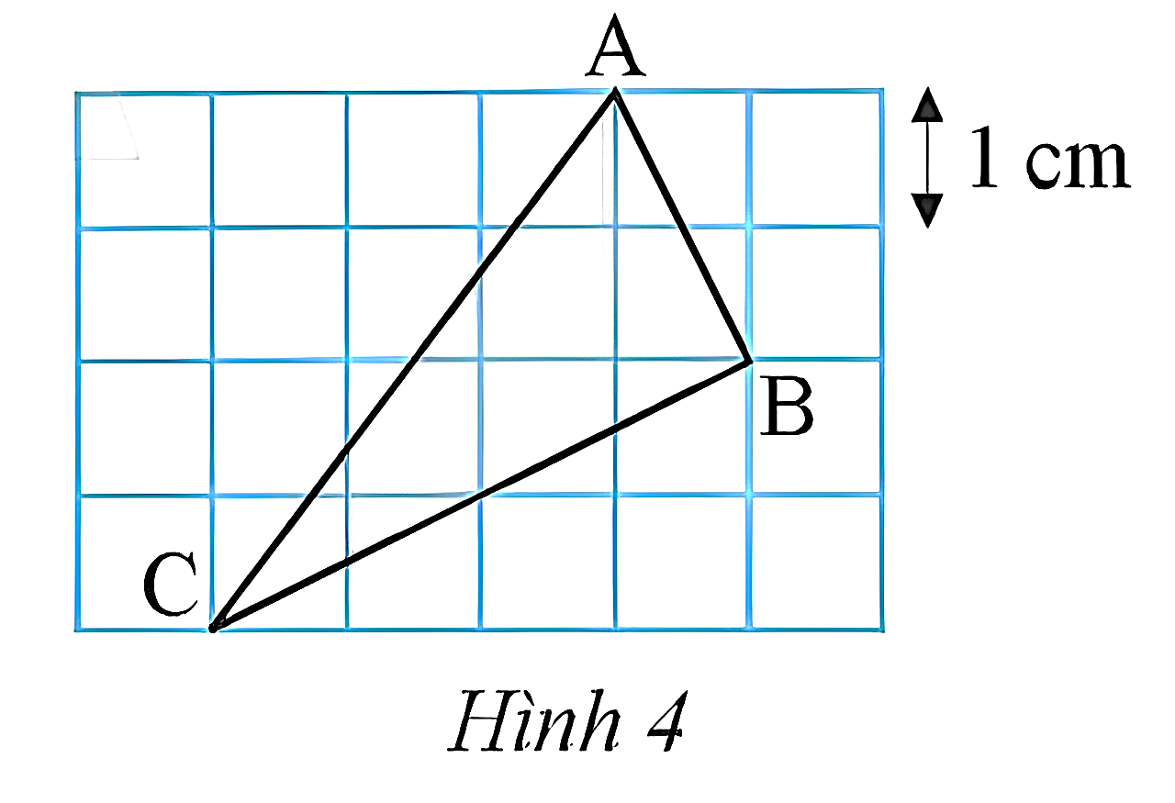
Bài 7 (SGK-tr56) Tam giác $ABC$ được vẽ trên lưới ô vuông như Hình 4. Tính diện tích và chu vi của tam giác $ABC$.
Giải:
Ta có $BC= \sqrt{2^{2}+4^{2}}=2\sqrt{5}; AB=\sqrt{1^{2}+2^{2}}=\sqrt{5}$
Suy ra $AC=\sqrt{AB^{2}+BC^{2}}=5$
$$\text{Di}\text{ệ}\text{n} \text{t}\text{í}\text{ch} \text{c}\text{ủ}\text{a} \text{tam} \text{gi}\text{á}\text{c} ABC \text{l}\text{à:} 2\sqrt{5}.\sqrt{5}.\frac{1}{2}=5 \text{(}\text{cm}\text{2}\text{)}$$
Chu vi tam giác $ABC$ là: $2\sqrt{5}+\sqrt{5}+5=5+3\sqrt{5}$ (cm)

Slide 45
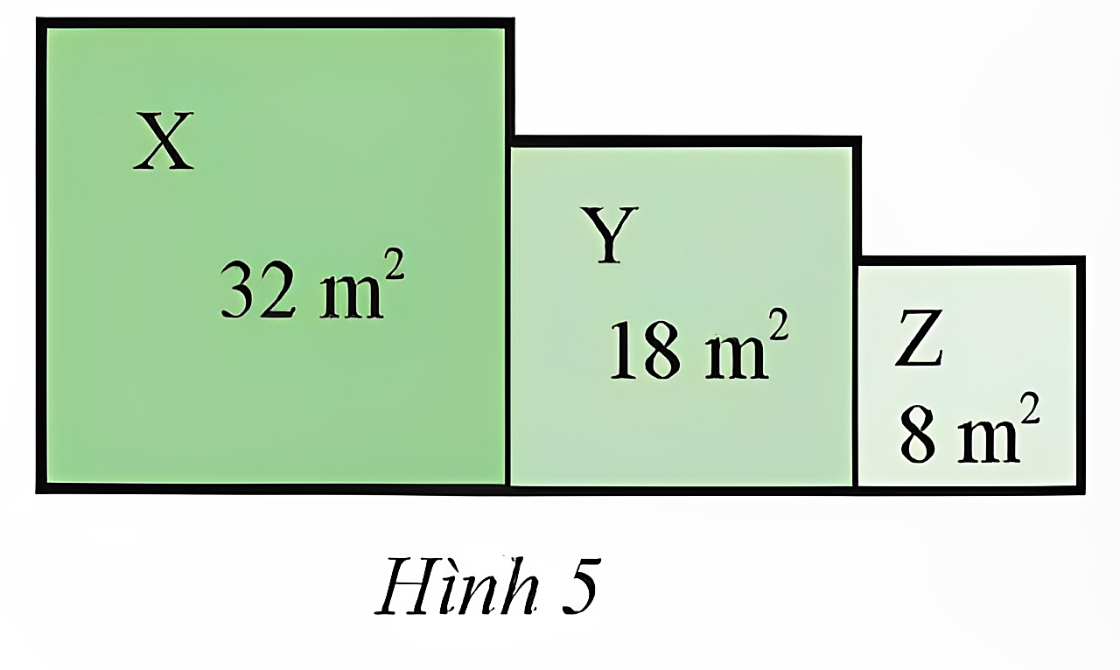
Bài 8 (SGK-tr56) Một vườn hoa gồm ba thửa hình vuông X, Y, Z lần lượt có diện tích như Hình 5. Tính chu vi của vườn hoa đó.
Giải:
Cạnh của thửa hình vuông X là: $x=\sqrt{32}=4\sqrt{2}$ (m)
Cạnh của thửa hình vuông Y là: $y=\sqrt{18}=3\sqrt{2}$ (m)
Cạnh của thửa hình vuông Z là: $z=\sqrt{8}=2\sqrt{2}$ (m)
Vậy chu vi của vườn hoa là:
$p=4x+2y+2z=4.4\sqrt{2}+2.3\sqrt{2}+2.2\sqrt{2}=26\sqrt{2}$ (m)

Slide 46
HƯỚNG DẪN VỀ NHÀ
Ghi nhớ kiến thức trong bài.
Hoàn thành bài tập trong SBT.
Chuẩn bị bài sau Ôn tập cuối chương 3.

Slide 47
CẢM ƠN CẢ LỚP ĐÃ THAM GIA BÀI HỌC!

